Slide 1
第5章 基于Pytorch2.0卷积层的MNIST分类实战
5.1 卷积运算的基本概念
5.2 基于卷积的MNIST手写体分类
5.3 Pytorch2.0的深度可分离膨胀卷积详解
5.4 本章小结

Slide 2
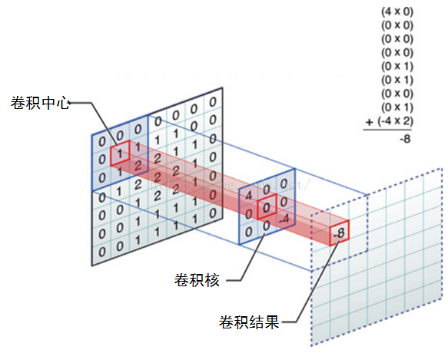
5.1 卷积运算的基本概念
在数字图像处理中有一种基本的处理方法，即线性滤波。它将待处理的二维数字看做一个大型矩阵，图像中的每个像素可以看做矩阵中的每个元素，像素的大小就是矩阵中的元素值。
而使用的滤波工具是另一个小型矩阵，这个矩阵被称为卷积核。卷积核的大小远远小于图像矩阵，而具体的计算方式就是对于图像大矩阵中的每个像素，计算其周围的像素和卷积核对应位置的乘积，之后将结果相加最终得到的终值就是该像素的值，这样就完成了一次卷积。最简单的图像卷积方式如图5.1所示。

Slide 3
5.1 卷积运算的基本概念
5.1.1 基本卷积运算示例
前面已经说过了，卷积实际上是使用两个大小不同的矩阵进行的一种数学运算。为了便于读者理解，我们从一个例子开始。
需要对高速公路上的跑车进行位置追踪，这也是卷积神经网络图像处理的一个非常重要的应用。摄像头接受到的信号被计算为x(t)，表示跑车在路上时刻t的位置。
但是往往实际上的处理没那么简单，因为在自然界无时无刻不面临各种影响和摄像头传感器的滞后。因此为了得到跑车位置的实时数据，采用的方法就是对测量结果进行均值化处理。对于运动中目标，采样时间越长由于滞后性的原因，定位的准确率越低，而采样时间短则可以认为接近于真实值。因此可以对不同的时间段赋予不同的权重，即通过一个权值定义来计算。这个可以表示为：

Slide 4
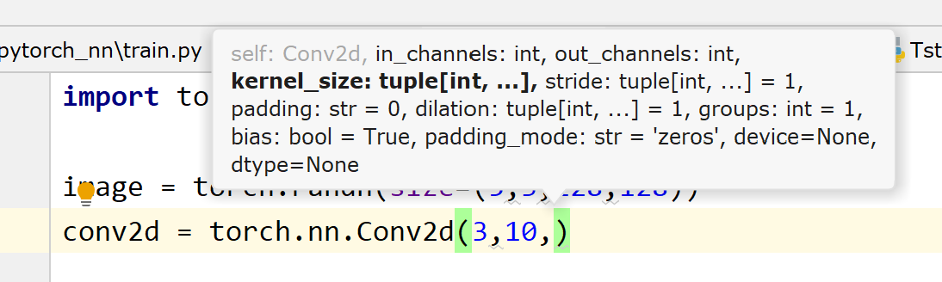
5.1 卷积运算的基本概念
5.1.2 Pytorch2.0 中卷积函数实现详解
前面章节中通过Python实现了卷积的计算，Pytorch为了框架计算的迅捷同样也使用了专门的高级API函数Conv2D(Conv)作为卷积计算函数。

Slide 5
5.1 卷积运算的基本概念
5.1.3 池化运算
在通过卷积获得了特征（features）之后，下一步希望利用这些特征去做分类。理论上讲，人们可以用所有提取得到的特征去训练分类器，例如推导softmax推导分类器，但这样做面临计算量的挑战。因此，为了降低计算量，我们尝试利用神经网络的“参数共享”这一特性。
这也就意味着在一个图像区域有用的特征极有可能在另一个区域同样适用。因此，为了描述大的图像，一个很自然的想法就是对不同位置的特征进行聚合统计，例如，特征提取可以计算图像一个区域上的某个特定特征的平均值（或最大值）。这些概要统计特征不仅具有低得多的维度（相比使用所有提取得到的特征)，同时还会改善结果（不容易过拟合）。这种聚合的操作就叫做池化（pooling），有时也称为平均池化或者最大池化 (取决于计算池化的方法）。

Slide 6
5.1 卷积运算的基本概念
5.1.4 softmax激活函数
softmax函数在前面已经做过介绍，并且笔者使用Numpy自定义实现了softmax的功能和函数。softmax是一个对概率进行计算的模型，因为在真实的计算模型系统中，对一个实物的判定并不是100%，而是只是有一定的概率。并且在所有的结果标签上，都可以求出一个概率。

Slide 7
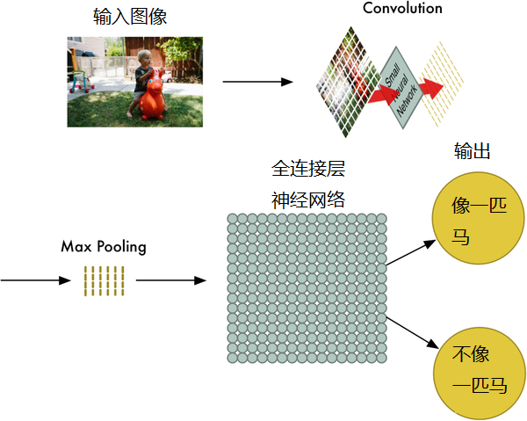
5.1 卷积运算的基本概念
5.1.5 卷积神经网络原理
前面介绍了卷积运算的基本原来和概念，从本质上来说卷积神经网络就是将图像处理中的二维离散卷积运算和神经网络相结合。这种卷积运算可以用于自动提取特征，而卷积神经网络也主要应用于二维图像的识别。下面笔者将采用图示的方法更加直观地介绍卷积神经网络的工作原理。
一个卷积神经网络如果包含一个输入层、一个卷积层、一个输出层，但是在真正使用的时候一般会使用多层卷积神经网络不断地去提取特征，特征越抽象，越有利于识别（分类）。而且通常卷积神经网络也包含池化层、全连接层，最后再接输出层。
图5.7展示了一幅图片进行卷积神经网络处理的过程。其中主要包含4个步骤：
图像输入：获取输入的数据图像；
卷积：对图像特征进行提取；
Pooling层：用于缩小在卷积时获取的图像特征；
全连接层：用于对图像进行分类。

Slide 8
5.2 基于卷积的MNIST手写体分类
5.2.1 数据的准备
在本例中我们依旧使用MNIST数据集，对这份数据集的数据和标签介绍，我们在前面的章节中已有较好的说明，相对于上面章节直接对数据进行“折叠”处理，这里需要显式的标注出数据的通道，代码如下所示：

Slide 9
5.2 基于卷积的MNIST手写体分类
5.2.2 模型的设计
下面就是使用Pytorch2.0框架对模型进行设计，在本例中我们将使用卷积层对数据进行处理，完整的模型如下所示：

Slide 10
5.2 基于卷积的MNIST手写体分类
5.2.3 基于卷积的MNIST分类模型
下面进入本章的最后示例部分，也就是MNIST手写体的分类。完整的训练代码如下所示：

Slide 11
5.3 Pytorch2.0的深度可分离膨胀卷积详解
作者在本章开始时就说明了，相对于多层感知机来说，卷积神经网络能够对输入特征局部进行计算，同时能够节省大量的待训练参数，下面本节将继续这一内容向读者介绍更为深入一些的内容，即本章的进阶部分-深度可分离膨胀卷积。
需要说明的是本例中深度可分离膨胀卷积可以按功能分为“深度” “可分离” “膨胀” “卷积”。
在讲解下面的内容之前，首先让我们回到Pytorch2.0中的卷积定义类，

Slide 12
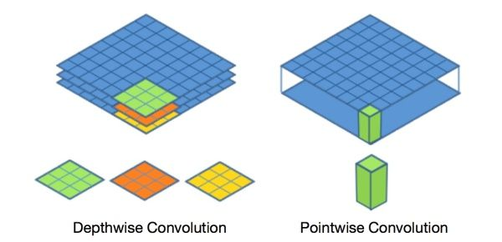
5.3 Pytorch2.0的深度可分离膨胀卷积详解
5.3.1 深度可分离卷积的定义
对于普通卷积的定义，我们更为细致的思想，在普通的卷积中，其实可以将其分为两个步骤上的计计算：
跨通道计算；
平面内计算。
这是由于卷积的局部跨通道计算的性质所形成的，那么我们一个非常简单的思想，能否使用另一个方法，将这部分计算过程分开计算从而获得参数上的数据量减少。
答案是可以的，深度可分离卷积总体如图所示：

Slide 13
5.3 Pytorch2.0的深度可分离膨胀卷积详解
5.3.2 深度的定义以及不同计算层待训练参数的比较
在上面的讲解中作者向读者介绍了深度可分离卷积，并在一开始的时候就提到了深度可分离卷积可以减少待训练参数，那么事实是否如此呢，我们通过代码打印的方式进行比较，代码如下所示：

Slide 14
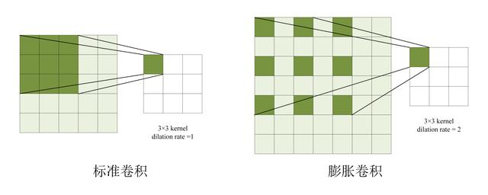
5.3 Pytorch2.0的深度可分离膨胀卷积详解
5.3.3 膨胀卷积详解
下面一步我们先回到Pytorch2.0中对卷积的说明，此时读者应该了解了group参数的含义，此时还有一个不常用的参数dilation，这是决定了卷积层在计算时的“膨胀系数”。
dilation有点类似于stride，实际含义为：每个点之间有空隙的过滤器，即为dilation。

Slide 15
5.3 Pytorch2.0的深度可分离膨胀卷积详解
5.3.4 Pytorch2.0中基于深度可分离膨胀卷积的MNIST手写体识别
下面就到了我们实战部分，基于作者前期介绍的深度可分离膨胀卷积完成实战的MNIST手写体的识别。
首先是模型的定义，在这里我们预期使用自定义的卷积替代部分原生卷积完成模型的设计，代码如下所示：

Slide 16
5.4本章小结
本章是Pytorch2.0中一个非常重要的部分，也是后期最为常用的API的使用介绍，主要介绍了使用卷积对MNIST数据集做识别。这是一个入门案例，但是包含的内容非常多，例如使用多种不同的层和类构建一个较为复杂的卷积神经网络。我们也向读者介绍了一些新的更具有个性化设置的卷积层。
除此之外，作者在这里通过演示自定义层的方法向读者说明了一个新的编程范式的使用，这是通过“block”的形式对模型进行组合，这在后期有一个专门的名称“残差卷积”。这是一种非常优雅的模型设计模式。
本章是非常重要的内容，希望读者认真学习本章。

